Slide 1
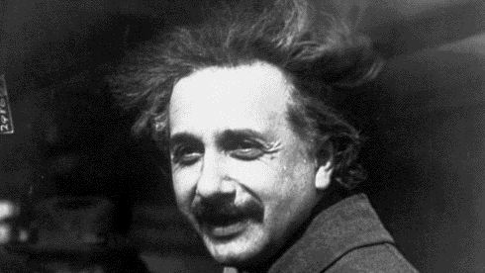
第14章 狭义相对论力学基础

Slide 2
第14章 狭义相对论力学基础
14.1 力学相对性原理
伽利略坐标变换式
14.2 狭义相对论的两个基本假设
14.3 狭义相对论的时空观
14.4 洛伦兹变换
14.5 狭义相对论质点动力学简介

Slide 3
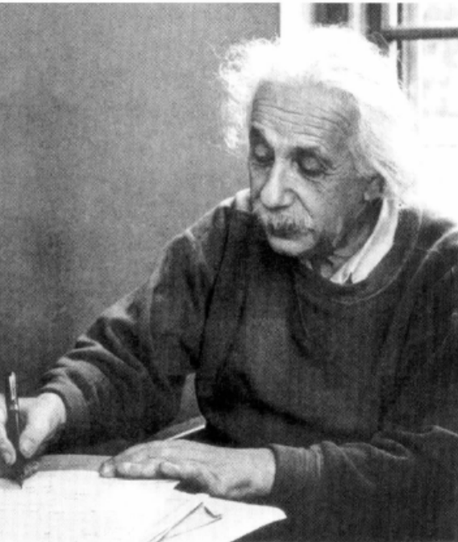
狭义相对论是爱因斯坦
(Albert Einstein 1879—1955)
于1905年创建的。
狭义相对论涉及力学、电磁学、原子物理学以及粒子物理学等乃至整个物理学领域，导致了物理学发展史上的一次深刻的变革。
Albert Einstein
相对论分为狭义相对论和广义相对论。

Slide 4
14.1 力学相对性原理 伽利略坐标变换式
一、力学相对性原理
在彼此作匀速直线运动的所有惯性系中，物体运动所遵循的力学规律是完全相同的，应具有相同的数学表达式。
对于描述力学现象而言，所有惯性系都是等价的。

Slide 5
二、绝对时空观
绝对的、真正的和数学的时间自身在流逝着，而且由于其本性，在均匀地与任何其他外界事物无关地流逝着。
绝对空间就其本质而言，是与任何外界事物无关，而且永远是相同的和不动的。
以上是牛顿对时间和空间的描述，即经典力学的时空观，也称绝对时空观。

Slide 6








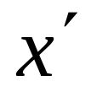





三、伽利略坐标变换式
伽利略坐标变换式反映了在不同时空坐标中，描述物体运动状态的物理量之间的关系。
设两个惯性系 S和
, 它们的坐标轴平行且x 轴与x´轴重合。设
系沿x 轴方向以恒定速度 相对S系运动, 并且在坐标原点 O 与 O´重合时, t = t´= 0。

Slide 7
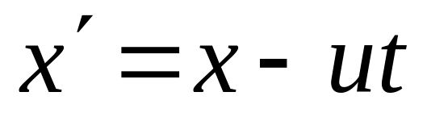
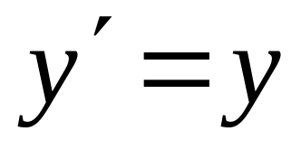
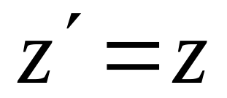
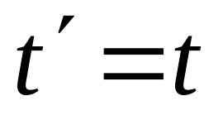
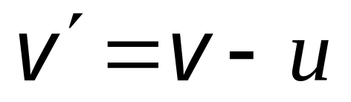
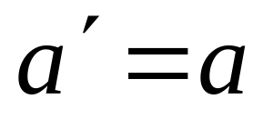
伽利略坐标变换式
利用速度和加速度定义式，可得
从不同惯性系考察同一物体的运动，其加速度相同。

Slide 8
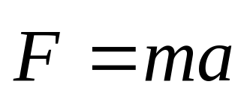

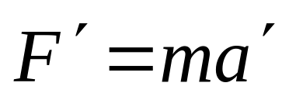
四、牛顿运动定律具有伽利略变换的不变性
设在惯性系 S 中，牛顿第二定律成立
根据伽利略变换
则在惯性系 S´中，牛顿第二定律
牛顿第二定律具有伽利略变换的不变性。

